Slide 1
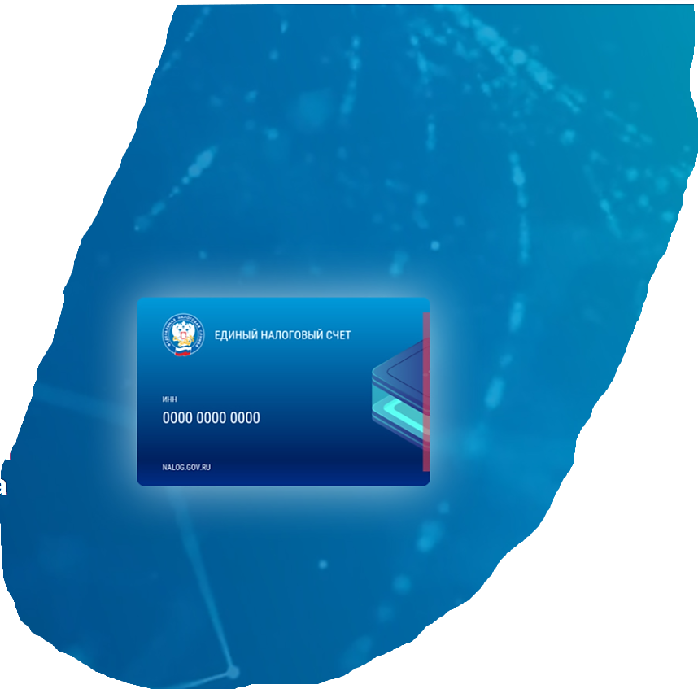
Организация работы с налогоплательщиками в условиях ЕНС. Электронные сервисы ФНС России
УФНС России
по Липецкой области

Slide 2
Федеральный закон от 14.07.2022 № 263-ФЗ (ред. 31.07.2023)
Справка об исполнении обязанности
по уплате налогов, сборов, пеней,
штрафов, процентов
Приказ от 30 ноября 2022 г. № ЕД-7-8/1123@
Способы предоставления:
10
дней
Личный кабинет налогоплательщика
По ТКС
МФЦ
Лично в налоговом органе
Справка о наличии положительного,
отрицательного или нулевого сальдо
единого налогового счета
Приказ от 30 ноября 2022 г. № ЕД-7-8/1128@
5
дней
Справка о принадлежности сумм денежных
средств перечисленных в качестве единого
налогового платежа
Приказ от 30 ноября 2022 г. № ЕД-7-8/1129@
5
дней

Slide 3
Запрос на предоставление акта сверки принадлежности
сумм денежных средств, перечисленных и признаваемых в качестве ЕНП,
либо сумм денежных средств, перечисленных не в качестве ЕНП
При поступлении запроса за период ранее 01.01.2023 акт сверки формируется в электронном виде или на бумажном носителе:
По форме, утвержденной ФНС России от 16.12.2016 № ММВ-7-17/685@;
По формату, утвержденному приказом ФНС России от 04.10.2010 № ММВ-7-6/476@ (в редакции приказа ФНС России от 03.02.2017 № ММВ-7-6/170@.
Ответ на запрос предоставляется:
в течение 3 дней, если запрос направлен в электронном виде;
в течение 5 дней, если запрос направлен на бумажном носители
При поступлении запроса на предоставление акта сверки за период после 01.01.2023 акт сверки формируется в электронном виде или на бумажном носители в соответствии с приказом ФНС России от 21.06.2023 № ЕД-7-19/402@ акт сверки

Slide 4
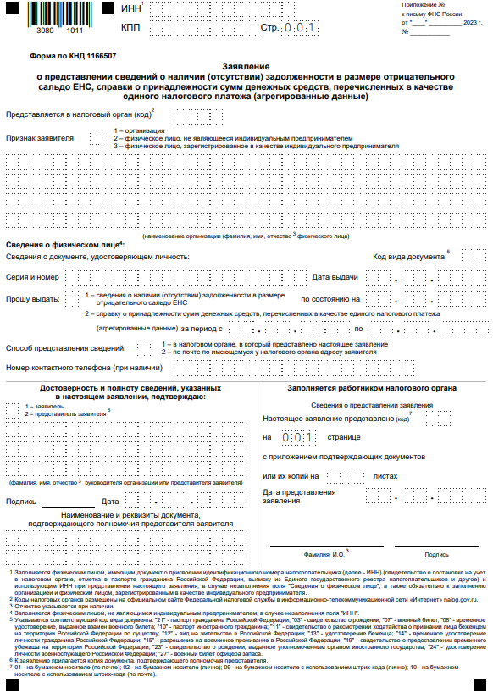
В целях расширения возможностей и повышения качества информирования налогоплательщиков, совершенствования предоставляемых государственных услуг, а также оптимизации форм и форматов документов, предоставляемых налогоплательщиков установлены формы и форматы для:
Заявления о предоставлении на бумажном носителе сведений о наличии (отсутствие) задолженности в размере отрицательного сальдо ЕНС, справки о принадлежности сумм денежных средств, перечисленных в качестве единого налогового платежа (агрегированные данные) КНД 1166507;
Сведений о наличии (отсутствие) задолженности в размере отрицательного сальдо ЕНС КНД 1120518;
Справки о принадлежности сумм денежных средств, перечисленных в качестве единого налогового платежа (агрегированные данные) КНД 1120525

Slide 5
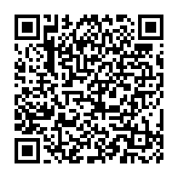
Сервисы ФНС
На сайте ФНС России вы можете найти десятки сервисов, позволяющих дистанционно взаимодействовать с налоговым органом в рамках ЕНС
Личный кабинет физического лица
Личный кабинет индивидуального
Предпринимателя
Личный кабинет юридического
лица
Личные
кабинеты:
Вы можете ознакомиться с кратким гидом по ЛК ИП и ЛК ЮЛ, отсканировав QR-код:

Slide 6
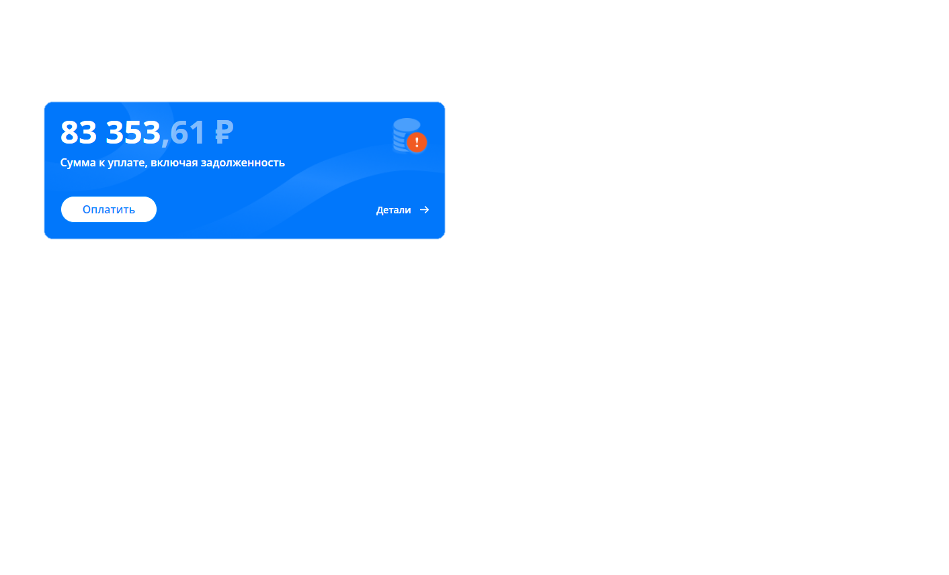
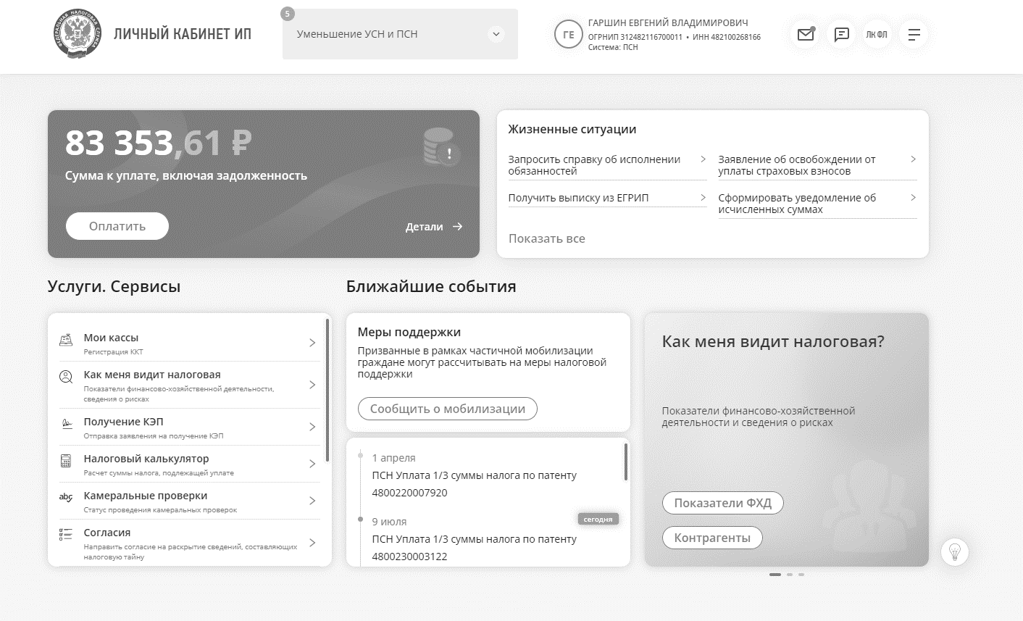
Личный кабинет ИП
В Личном кабинете индивидуального предпринимателя отображена информация о:
Сумме для погашение всех обязательств по налогам, включая как образовавшуюся задолженность, так и предстоящие платежи
На главной странице в разделе «Жизненные ситуации», нажав ссылку «Показать все», можно перейти на страницу со всеми жизненными ситуациями
Перейти на страницу со всеми жизненными ситуациями
Пополнить можно через банковскую карту или сформировать квитанцию
Ознакомиться с детализацией по вашим налогам и узнать даты платежей

Slide 7
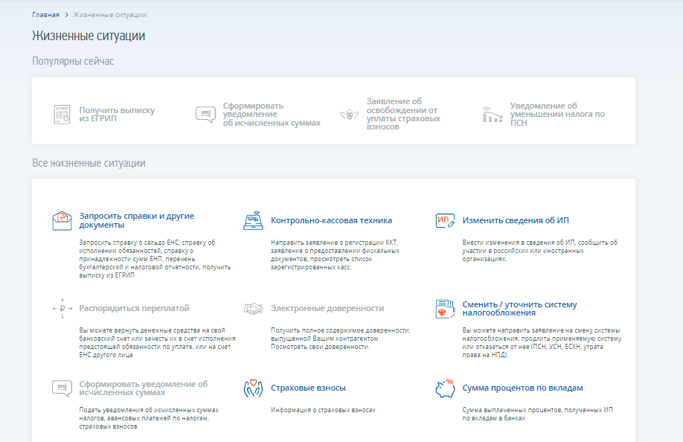
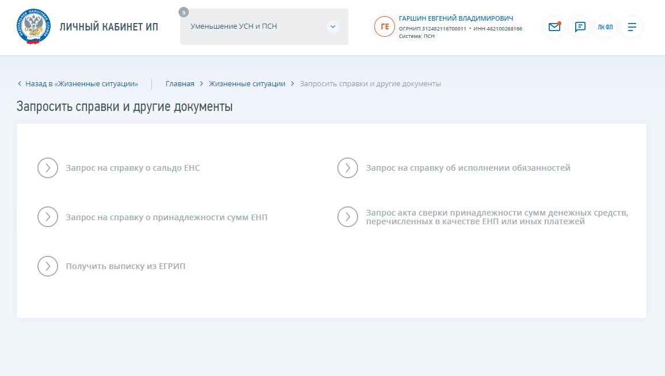
Блок «Запросить справки и другие документы»
На странице «Жизненные ситуации» находится блок «Запросить справки и другие документы»
В данном блоке вы можете сформировать:
Запрос на справку о сальдо ЕНС
Запрос на справку об исполнении обязанностей
Запрос на справку о принадлежности сумм ЕНП
Запрос акта сверки принадлежности сумм денежных средств, перечисленных в качестве ЕНП или иных платежей
ё

Slide 8
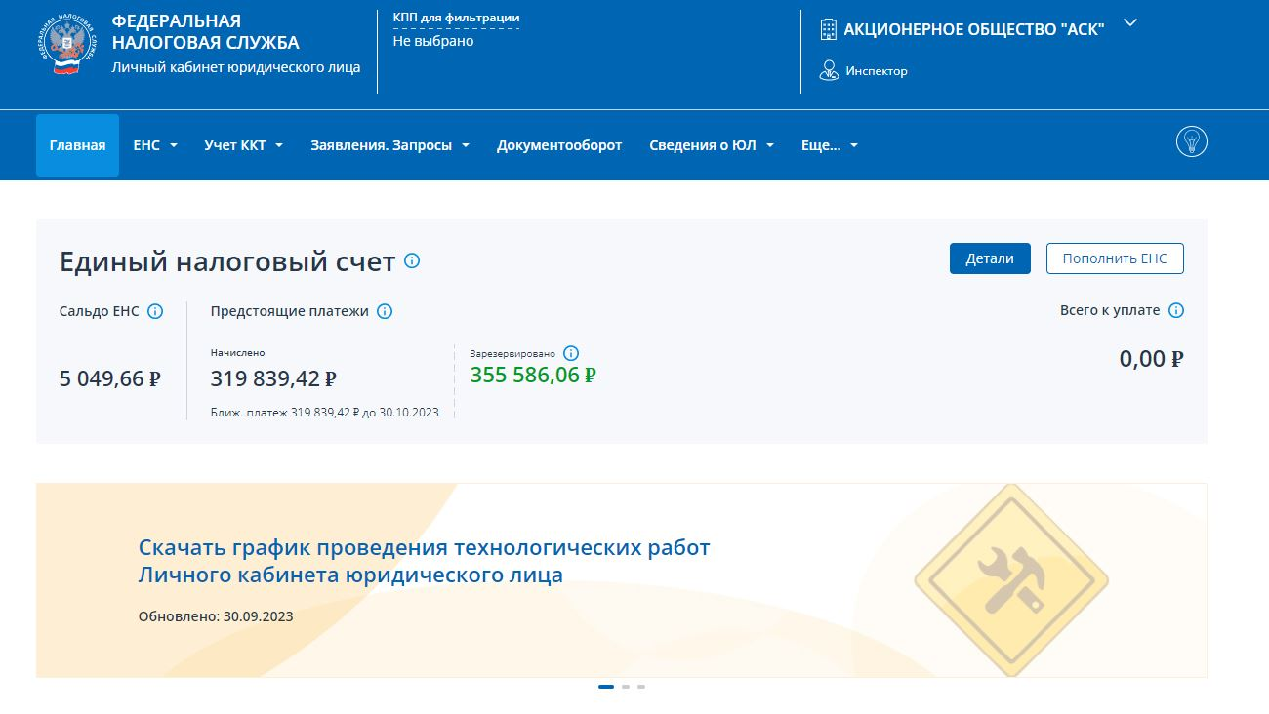
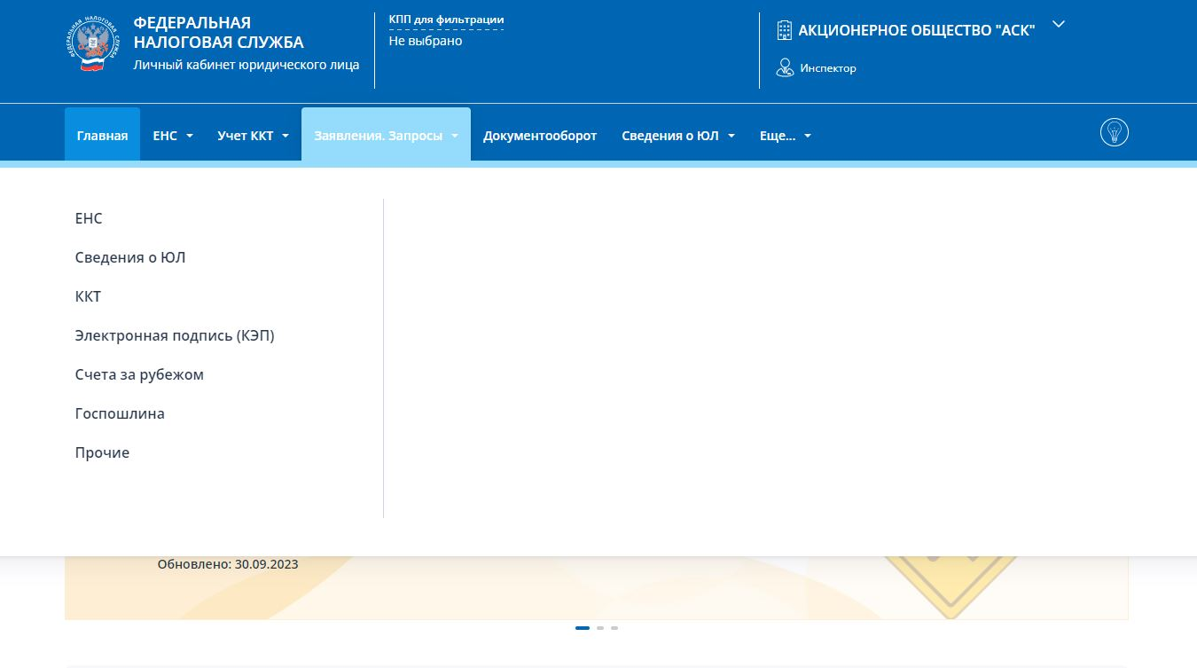
Личный кабинет ЮЛ
В Личном кабинете юридического лица также можно сформировать запрос
На главной странице выбираем закладку «Заявление. Запросы», нажав ссылку «Показать все», можно перейти на страницу со всеми жизненными ситуациями

Slide 9
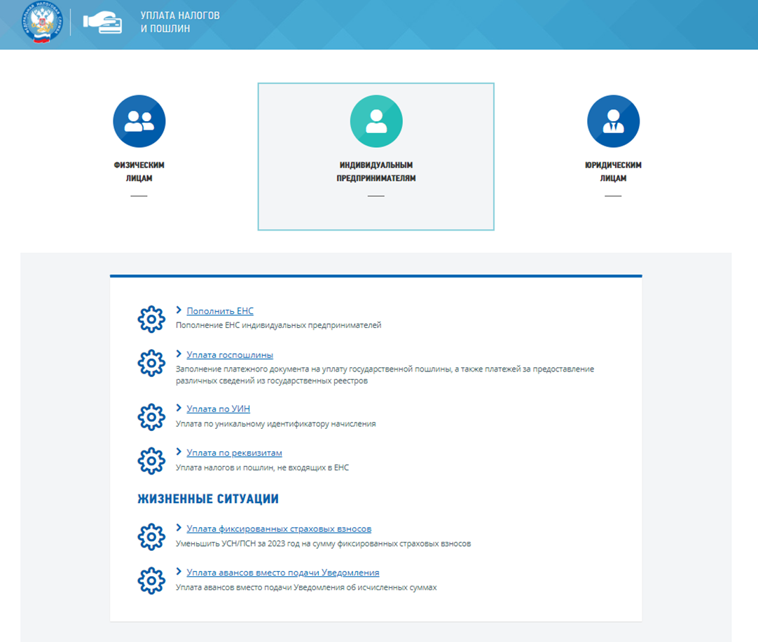
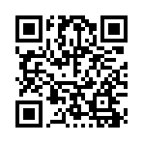
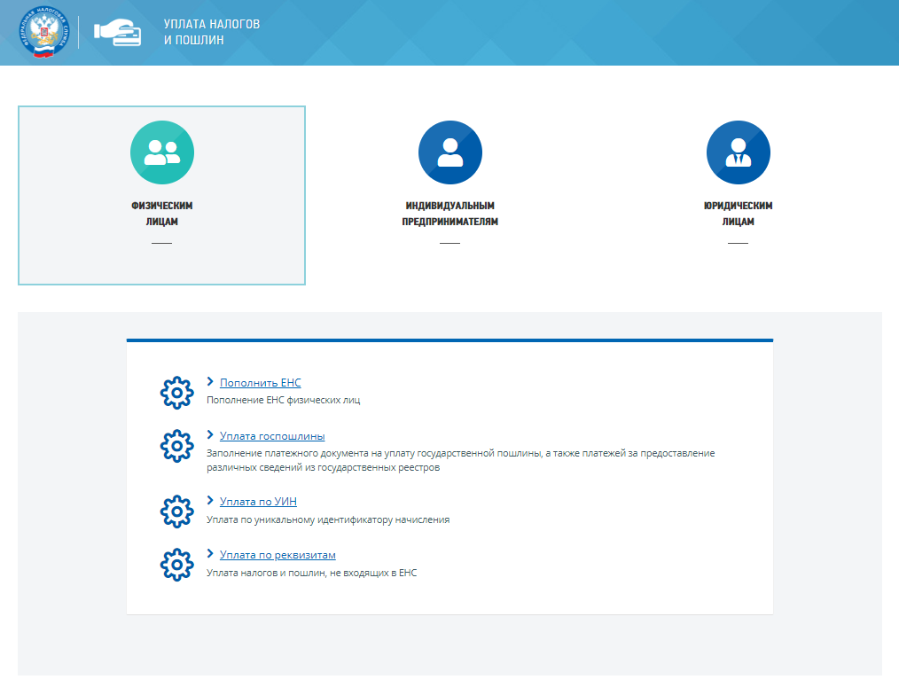
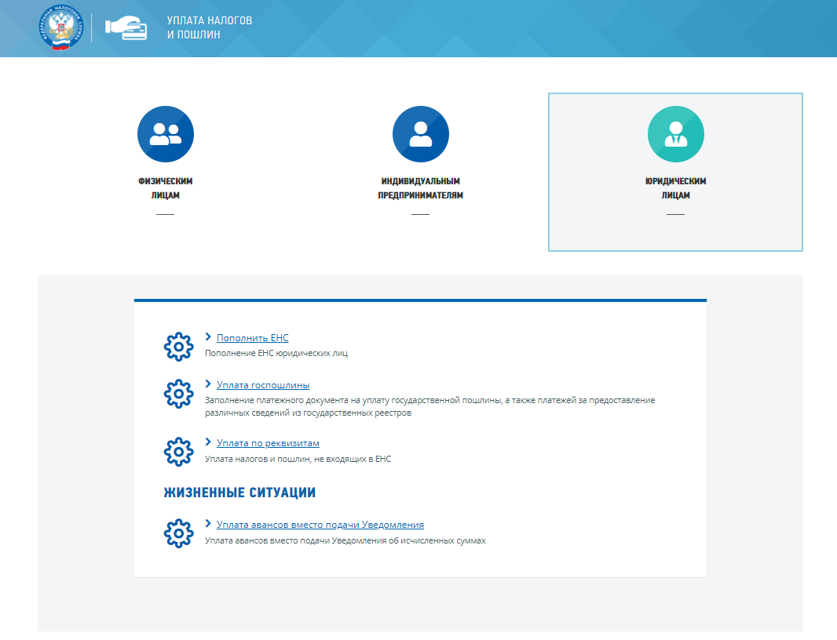
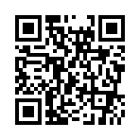
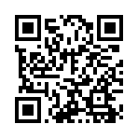
Сервисы ФНС
Уплата налогов и пошлин:
Уплата налогов и пошлин индивидуального предпринимателя
Уплата налогов и пошлин физических лиц
Уплата налогов и пошлин юридического лица
Пополнить ЕНС
Пополнение ЕНС индивидуального предпринимателя
Уплата госпошлины
Заполнение платежного документа на уплату государственной пошлины, а также за предоставление различных сведений из государственных реестров
Уплата фиксированных страховых взносов
Уменьшить УСН/ПСН за 2023 год на сумму фиксированных страховых взносов

Slide 10
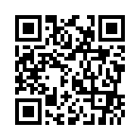
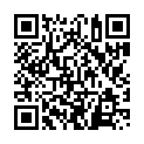
Сервисы ФНС
Электронный документооборот
Предоставление бухгалтерской и налоговой отчетности
Создание и проверка доверенности в электронной форме
Позволяет направлять налоговую и бухгалтерскую отчетность в электронной форме напрямую в налоговый орган
Позволяет создать доверенность в электронной форме (машиночитаемом виде) для предоставления в налоговые органы:
1.
Потребуются данные:
если физ. лицо или ИП: ФИО, ИНН, Дата рождения, СНИЛС, гражданство, паспортные данные или данные военного билета
если юридическое лицо: ИНН, КПП, ОГРН; сведения о директоре – СНИЛС, ИНН, гражданство
2.
Выберите необходимый тип доверенности
3.
Заполните все обязательные поля со звездочкой
! Обязательно сохраните уникальный номер МЧД (GUID)
4.
Скачайте XML-файл МЧД и подпишите файл электронной подписью
5.
Загрузите XML-файл МЧД для проверки в распределительный реестр ФНС России

Slide 11
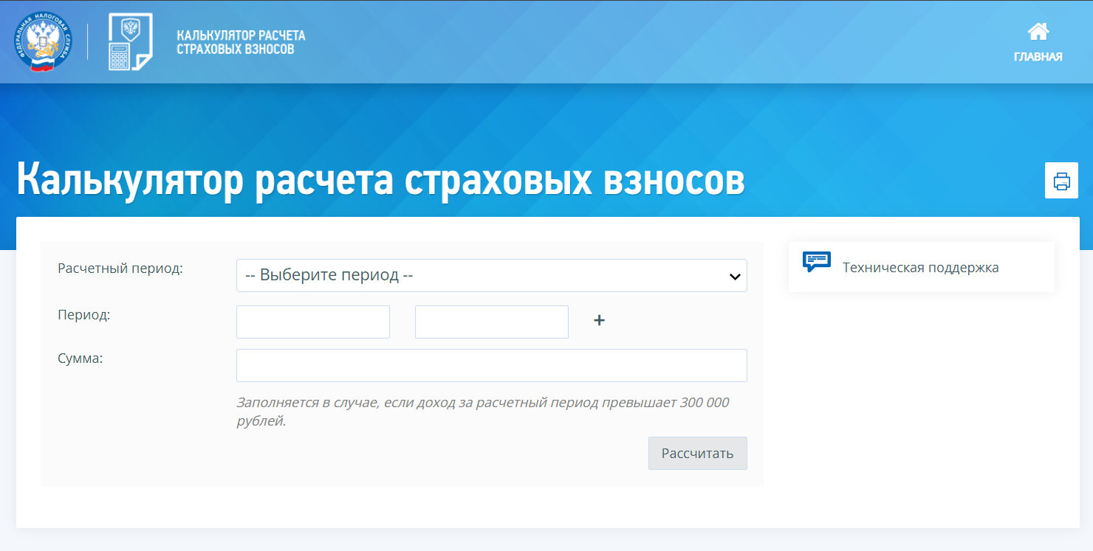
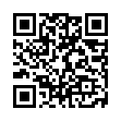
Сервисы ФНС
Налоговые калькуляторы:
Калькулятор расчета страховых взносов
Рассчитайте суммы страховых взносов за «себя», подлежащих уплате, в том числе, за неполный расчетный период

Slide 12
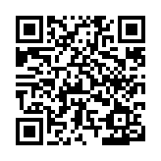
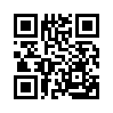
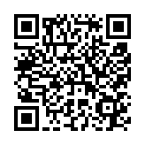
Сервисы ФНС
Обратная связь / Помощь
Обратиться в ФНС России
Направьте интернет-обращение в налоговый орган
Запись на прием в инспекцию
Записывайтесь на прием в налоговую инспекцию в удобное для вас время.
Оперативная помощь: разблокировка счета и вопросы по ЕНС
Получите оперативную помощь в снятии ограничений с расчетного счёта, приостановленного за неуплату налоговой задолженности.

Slide 13
УФНС России
по Липецкой области
Спасибо за внимание!

